Slide 1

Collection
RÉL sur le Cameroun et le Canada
Loisirs et sports au Cameroun
MAMA NGAH Olive
“Loisirs et sports au Cameroun” de la Collection RÉL sur le Cameroun et le Canada par Olive Mama Ngah est sous licence CC BY-NC-SA 4.0, sauf mention contraire.

Slide 2
Introduction à cette ressource éducative libre
Cette ressource a été créée dans le cadre d’un atelier de développement professionnel sur la compétence interculturelle en connexion virtuelle entre des enseignant.es du français de l’Ontario au Canada et du Cameroun. Cet atelier a été proposé par Camerise en hiver 2023.
Il s’agissait de collaborer avec ses collègues de son propre pays sur la création de Googles slides à destination d’élèves de l’autre pays pour leur faire découvrir son propre contexte culturel.
Tous les participant.es à l’atelier ont accepté de se prêter à l’exercice et de rendre par la suite leurs ressources disponibles à tout le monde en y apposant une licence ouverte permettant son utilisation et même sa modification.
“Introduction à cette ressource éducative libre” par Muriel Péguret.
CC - BY-NC-SA 4.0, sauf mention contraire

Slide 3
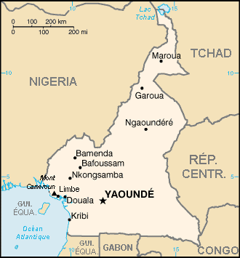
Introduction à l’atelier de loisirs et sports
Le Cameroun compte 10 régions et plus de 200 ethnies qui vivent ensemble en harmonie depuis des décennies et de générations en générations. Ses capitales Yaoundé et Douala sont les principales villes dans lesquelles arrivent non seulement de nombreux citoyens camerounais issus des différentes régions, mais aussi des étrangers à la recherche du travail et du bien être.
Le but du présent atelier est de partager les loisirs et sports du Cameroun.
Loisirs et sports au Cameroun
par MAMA NGAH Olive
CC - BY-NC-SA 4.0, sauf mention contraire
Carte du Cameroun, domaine public.

Slide 4
Plan de l’atelier
A-Les loisirs et jeux au Cameroun
1-Les loisirs
2-Les jeux
Loisirs et sports au Cameroun
par MAMA NGAH Olive
CC - BY-NC-SA 4.0, sauf mention contraire

Slide 5
Plan de l’atelier
A-Les loisirs et jeux au Cameroun
1-Les loisirs
2-Les jeux
B- Loisirs et sports en scène.
1- Présentation d’un site touristique
2- Présentation des jeux au Cameroun
3- Loisirs en scène: une présentation des élèves.
C-le sport au Cameroun
Loisirs et sports au Cameroun
par MAMA NGAH Olive
CC - BY-NC-SA 4.0, sauf mention contraire

Slide 6
A- Les loisirs et jeux au Cameroun
Loisirs et sports au Cameroun
par MAMA NGAH Olive
CC - BY-NC-SA 4.0, sauf mention contraire

Slide 7
A- Les loisirs et jeux au Cameroun
Le Cameroun tout comme les autres pays a des moments de loisirs et des sports. Dans cette articulation notre atelier fait une présentation globale des divertissements et des lieux attractifs pouvant amener les touristes étrangers et nationaux à s’intéresser et s’épanouir par le biais du patrimoine culturel camerounais.
Loisirs et sports au Cameroun
par MAMA NGAH Olive
CC - BY-NC-SA 4.0, sauf mention contraire

Slide 8
A-II) Des jeux pratiqués au Cameroun
Loisirs et sports au Cameroun
par MAMA NGAH Olive
CC - BY-NC-SA 4.0, sauf mention contraire

Slide 9
A-I) À la découverte de quelques lieux de loisirs au Cameroun.
Si nous voulons apprendre ce qui identifie les Camerounais et les épanouit, on est appelé à découvrir les centres culturels camerounais,l’institut culturel français, et le British Council. Ce sont des milieux au sein desquels s’apprennent la culture camerounaise, la culture française et anglaise respectivement. Vous l’aurez donc compris, l'identité culturelle du citoyen camerounais est plurielle et se tisse sur toile de fond des cultures internes et externes. Ces centres culturels cités plus hauts sont également le lieu de rencontres littéraires, artistiques, lieux d’apprentissage des langues, de la projection cinématographique des œuvres variées et d’exposition des objets d’arts. Nos étudiants ont d’ailleurs eu le plaisir de faire une visite au centre culturel français question de se délecter d’une œuvre littéraire au programme scolaire au Cameroun.
Loisirs et sports au Cameroun
par MAMA NGAH Olive
CC - BY-NC-SA 4.0, sauf mention contraire

Slide 10

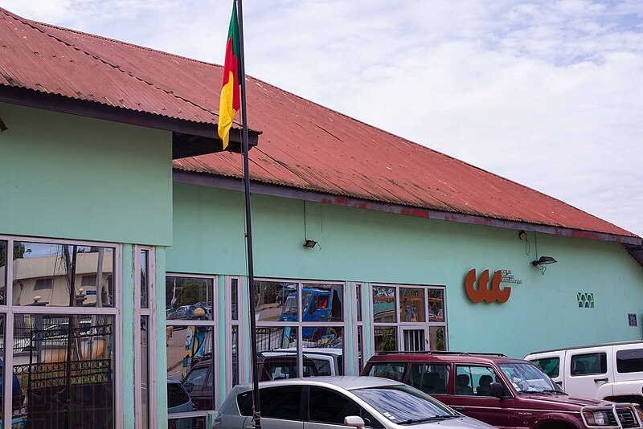
A-I) À la découverte de quelques lieux de loisirs au Cameroun.
Logo Institut français du Cameroun par auteur inconnu. CC BY SA.
Centre Culturel Camerounais par Martyns Photography Media. CC BY.
Loisirs et sports au Cameroun
par MAMA NGAH Olive
CC - BY-NC-SA 4.0, sauf mention contraire

Slide 11
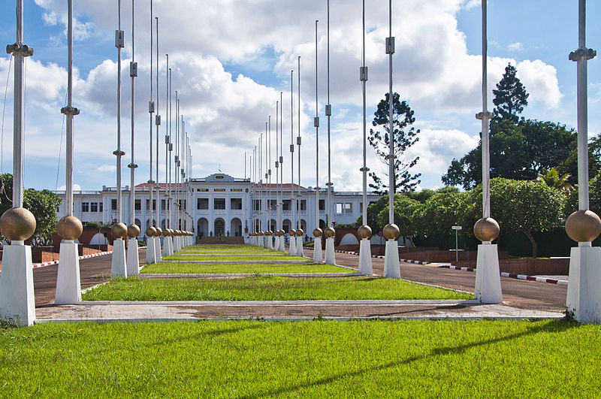
A-I) À la découverte de quelques lieux de loisirs au Cameroun.
À côté des centres culturels nous avons des musées dont le musée national situé au cœur de la ville de Yaoundé aux encablures de la poste centrale tout juste près du palais de justice. Nous vous recommandons les réserves zoologiques de waza à l’extrême-Nord du Cameroun, le parc national de Mvog beti à Yaoundé, le Parc de Limbe au sud-ouest, les chutes de la Lobé à Kribi, les chutes d’Ekom Nkam dans le Mungo au littoral pour ne citer que ces lieux touristiques.
Musée National du Cameroun par Z. NGNOGUE. CC BY-SA.
Loisirs et sports au Cameroun
par MAMA NGAH Olive
CC - BY-NC-SA 4.0, sauf mention contraire

Slide 12
A-I) À la découverte de quelques lieux de loisirs au Cameroun.
Loisirs et sports au Cameroun
par MAMA NGAH Olive
CC - BY-NC-SA 4.0, sauf mention contraire

Slide 13
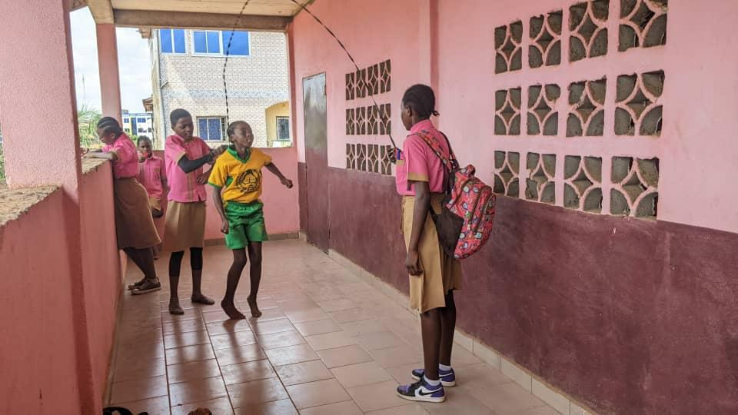
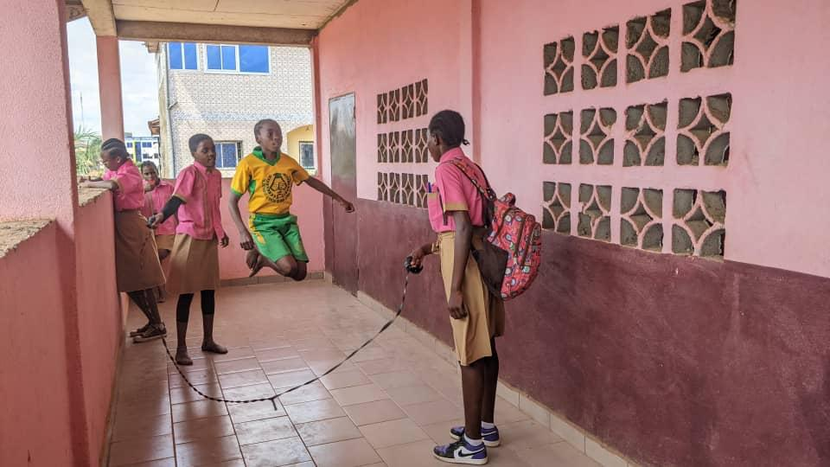
Saut à la corde
Loisirs et sports au Cameroun
par MAMA NGAH Olive
CC - BY-NC-SA 4.0, sauf mention contraire
Photos par MAMA NGAH OLIVE. CC BY-NC-ND 4.0.

Slide 14
Jeu de saut à la corde
Il développe l’esprit de concentration chez l’enfant en même temps qu’il lui permet de faire du sport, relâche les muscles, favorise l'oxygénation du cerveau, la circulation sanguine maintient le rythme cardiaque... Il mobilise les enfants, les unit et crée en eux la joie. Les valeurs de ce jeu sont: égayer, éduquer, socialiser, distraire. Il permet à l’enfant d’apprendre à se concentrer et ne pas vadrouiller.
Loisirs et sports au Cameroun
par MAMA NGAH Olive
CC - BY-NC-SA 4.0, sauf mention contraire

Slide 15
Le pousse-pion
Le jeu de pousse-pion est un jeu éducatif très prisé par les enfants des deux sexes. Ils les pratiquent sans disctinction ni discrimination. Les objectifs sont la détente, aiguiser l’esprit de concentration, rassembler les enfants autour d’un même objectif, encourager l’esprit de combativité, le goût de la réussite, le fair- play et l’endurance lorsqu’on n’a pas pu réussir.Il les maintient autour de la maison. Il coûte moins cher aux parents.
Loisirs et sports au Cameroun
par MAMA NGAH Olive
CC - BY-NC-SA 4.0, sauf mention contraire

Slide 16
Jeux des incollables
Le jeu "match des incollables ", est une activité de questions - réponses permettant de tester la culture générale de l'apprenant dans un cadre ludique.
Loisirs et sports au Cameroun
par MAMA NGAH Olive
CC - BY-NC-SA 4.0, sauf mention contraire

Slide 17
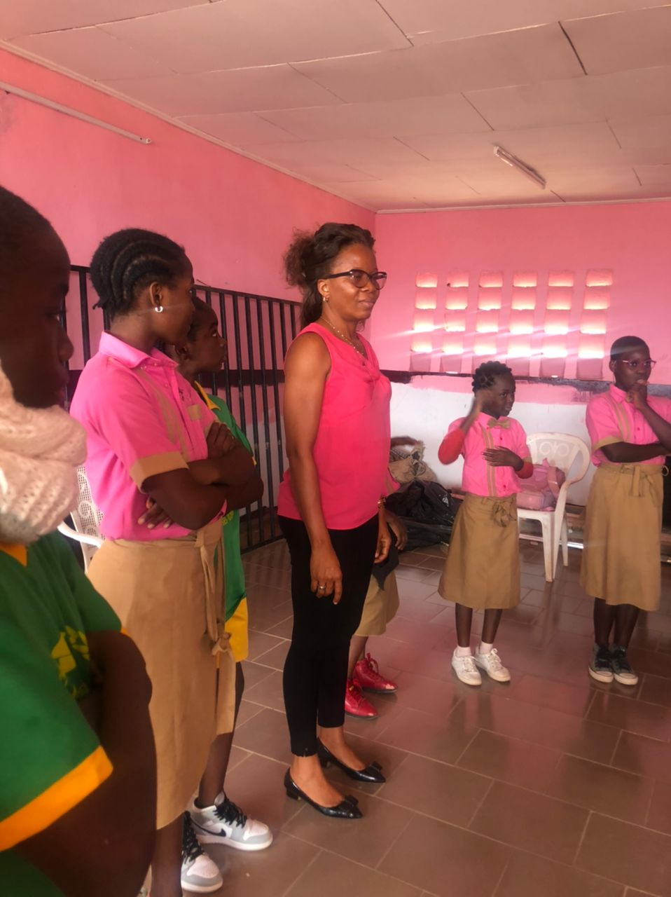
Jeux des incollables
1-) Citez 5 mets Camerounais
R: okok, taro-sauce jaune, nkui, nkontchap, sanga,
2) Le Cameroun est un continent vrai ou faux ?
R: faux
3) Dans quelle région du Cameroun se trouve le Mont Cameroun?
R: Sud-ouest
3) Quel est le footballeur qui a mis le but permettant au Cameroun de gagner le match contre le Brésil en coupe du monde au Qatar?
R: Aboubakar Vincent
Photos par MAMA NGAH OLIVE. CC BY-NC-ND 4.0.
Loisirs et sports au Cameroun
par MAMA NGAH Olive
CC - BY-NC-SA 4.0, sauf mention contraire

Slide 18
Action ou vérité
Le jeu action ou vérité est un jeu qui a besoin de quelques personnes et d’un peu d’imagination. Jeu moderne, il est connu par les jeunes générations au Cameroun utilisateurs des réseaux sociaux. L’action est un acte verbal ou écrit posé en présentiel et où en virtuel. La vérité elle une déclaration que doit faire le joueur en rapport à ce que lui a demandé de dire un participant.
Déroulement du jeu:
L’un des participants demande à un autre de choisir entre action et vérité. S’il choisit action il devra exécuter les désirs de son coéquipier. S’il choisit vérité il devra se prononcer sur la question qui lui a été posée.
Loisirs et sports au Cameroun
par MAMA NGAH Olive
CC - BY-NC-SA 4.0, sauf mention contraire

Slide 19
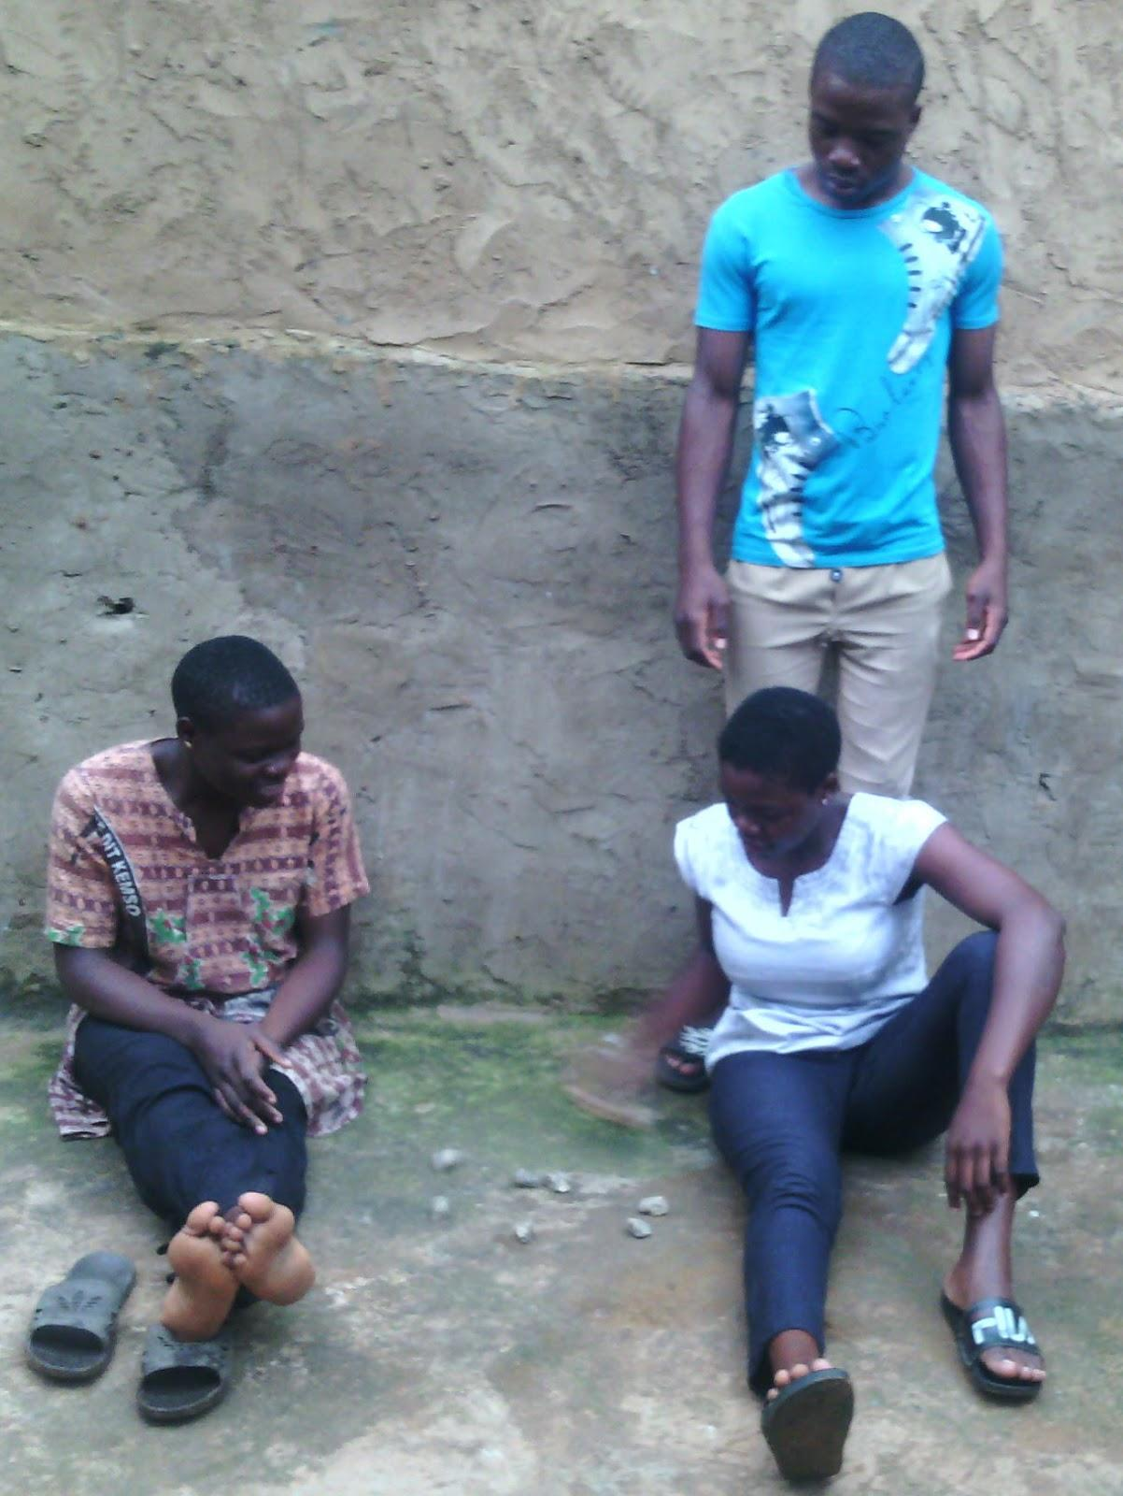
Jeu de cailloux
Loisirs et sports au Cameroun
par MAMA NGAH Olive
CC - BY-NC-SA 4.0, sauf mention contraire
Photos par MAMA NGAH OLIVE. CC BY-NC-ND 4.0.

Slide 20
Jeu de cailloux
Il est un jeu de société pratiqué dans toutes les aires culturelles du Cameroun. Sa dénomination varie d’une aire culturelle à l’autre. En langue Yemba (une langue de l’aire culturelle Grassfields du Cameroun), il est appelé « Ndoung ».
Le Ndoung se joue en position assise, les pieds écartés avec 07 pions qu’on jette au sol en essayant de les regrouper stratégiquement de tel enseigne qu’en ramassant un nombre de pions désiré, on ne heurte pas d’autres pions. Ses règles sont très simples et nécessitent très peu de matériels, d’énergie et de temps. En fait, il suffit d’avoir sept cailloux. C’est un jeu de réflexion qui nécessite beaucoup de stratégie et de vigilance.
Loisirs et sports au Cameroun
par MAMA NGAH Olive
CC - BY-NC-SA 4.0, sauf mention contraire

Slide 21
B/ Loisirs en scène: une représentation des élèves
Loisirs et sports au Cameroun
par MAMA NGAH Olive
CC - BY-NC-SA 4.0, sauf mention contraire

Slide 22
B/ Loisirs en scène: une représentation des élèves
Ce point sera en particulier présenté par les élèves, qui nous feront vivre à travers leur partage leurs instants de détente et de découverte du patrimoine culturel camerounais vu sous le prisme des loisirs et des sports.
Loisirs et sports au Cameroun
par MAMA NGAH Olive
CC - BY-NC-SA 4.0, sauf mention contraire

Slide 23
B/ Loisirs en scène: une représentation des élèves
Voici des pistes de représentation des élèves :
B-I Présentation d’un site touristique au Cameroun précisément, les chutes de Ndoungue dans le Mungo au littoral
B-II Présentation du jeu de pousse- pions
B-III Vidéo de présentation du saut à la corde
Loisirs et sports au Cameroun
par MAMA NGAH Olive
CC - BY-NC-SA 4.0, sauf mention contraire

Slide 24
C/ les sports au Cameroun
Loisirs et sports au Cameroun
par MAMA NGAH Olive
CC - BY-NC-SA 4.0, sauf mention contraire

Slide 25
Quelles sont les disciplines sportives que l'on rencontre au Cameroun?
Loisirs et Sports au Cameroun
par MAMA NGAH Olive
CC - BY-NC-SA 4.0, sauf mention contraire

Slide 26
Les sports pratiqués au Cameroun
Football
athlétisme
baseball et softball
boxe, cyclisme
Beachsoccer
Golf
handball
lutte
Rugby,
volley ball
Loisirs et sports au Cameroun
par MAMA NGAH Olive
CC - BY-NC-SA 4.0, sauf mention contraire

Slide 27
Listez les 5 meilleurs sports appréciés par les camerounais.
Loisirs et sports au Cameroun
par MAMA NGAH Olive
CC - BY-NC-SA 4.0, sauf mention contraire

Slide 28
Quel est le sport favori des Camerounais?
Loisirs et sports au Cameroun
par MAMA NGAH Olive
CC - BY-NC-SA 4.0, sauf mention contraire

Slide 29
Les 5 meilleurs sports appréciés par les camerounais sont:
Football
Basket Ball
Athlétisme
Volley Ball
Boxe
Loisirs et sports au Cameroun
par MAMA NGAH Olive
CC - BY-NC-SA 4.0, sauf mention contraire

Slide 30
Quel est le sport favori des Camerounais?
Le Football
Loisirs et sports au Cameroun
par MAMA NGAH Olive
CC - BY-NC-SA 4.0, sauf mention contraire

Slide 31
Citez quelques stars sportives de nationalité camerounaise que vous connaissez.
Loisirs et sports au Cameroun
par MAMA NGAH Olive
CC - BY-NC-SA 4.0, sauf mention contraire

Slide 32
Les stars sportives Camerounaises
Roger Milla
Françoise Mbango
Samuel Eto'o
Francis Nganou
Carlos Takam
Yannick NOAH
Dany Bill …
Loisirs et sports au Cameroun
par MAMA NGAH Olive
CC - BY-NC-SA 4.0, sauf mention contraire

Slide 33
Loisirs et sports au Cameroun
par MAMA NGAH Olive
CC - BY-NC-SA 4.0, sauf mention contraire

